Slide 1


NOTLAR
Sistema distribuído para a gestão de notas de texto
Projeto Final - Sistemas Distribuidos e Paralelos
Projeto efetuado por:
Rajiv Chaves – 30005509
Zacarias Chiena – 30003069
Sara Nogueira – 20100868
2023-2024

Slide 2
Objetivos e Arquitetura
Linguaguem: Python
O objetivo é permitir que os utilizadores guardem, acedam e recuperem notas de texto em servidores
distribuídos, potencialmente localizados em diferentes partes do mundo.
Foi escolhida arquiterura de 3 camadas por permitir uma separação clara das responsabilidades do sistema e facilitar a manutenção.
Camada de Apresentação
Responsável por receber comandos do usuário.
Envia pedidos para a camada lógica de negócios para processamento. Apresenta resultados e mensagens ao usuário na linha de comando.
Camada de Lógica de Negócios
Contém a lógica principal do sistema. É responsável pela autenticação do usuário, criptografia de notas e distribuição eficiente. Recebe comandos da camada de apresentação e processa operações. Utiliza o protocolo HTTP para operações síncronas, ou seja, operações CRUD (Create, Read, Update, Delete).
Camada de Dados
Utiliza o MongoDB como banco de dados para armazenar notas de texto. Implementa mecanismos de persistência eficiente e recuperação de falhas usando as capacidades do MongoDB.

Slide 3
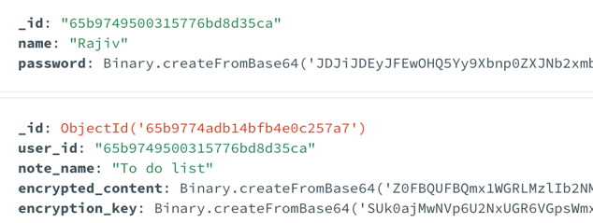
Notlar - Funcionamento
Mecanismo de Nomeação e Localização
Adoção de um sistema de UUIDs (Identificadores Únicos Universais) para cada nota, com recurso ao MongoDB para armazenamento, associando cada nota ao identificador, facilitando a localização e referência.
Utilização de índices gerados pelo MongoDB para facilitar a busca e acesso às notas.
Segurança Autenticação do Usuário
Possui um sistema de autenticação simples, com password encriptada com recurso ao bcrypt.
Notas
Encriptação das notas em trânsito e em repouso com recurso ao Fernet.

Slide 4
Notlar - Funcionamento
Recuperação de Falhas Backup regular
Implementação de backups regulares do MongoDB para prevenir perda de dados.
Os backups são feitos sempre que uma modificação é feita na base de dados, nos dados de usuários ou notas.
Recurso ao Mongodump.
Operações em Paralelo Maximização do desempenho com recurso ao threading, que permite operações em paralelo. As threads fazem distribuição de carga entre as várias portas, permitindo que vários clientes se conectem simultaneamente sem subcarregar uma porta.
Abordagens para otimizar o acesso e a
persistência de dados
Replicação de Dados - cópias redundantes dos dados;
Indexação Eficiente - Utilização de índices para operações de leitura e busca.
Vamos proceder à demonstração do funcionamento do Notlar

